Slide 1
Оконное приложение в C#

Slide 2
Задание к лабораторной 6
Создать оконное приложение из трех диалоговых окон.
· В первом окне создается 3 закладки для работы с элементами управления (RadioButton, CheckBox, MaskEdit);

Slide 3
Во втором окне происходит рисование с анимацией;
В третьем окне происходит создание и наполнение таблицы из некоторых столбцов с подсчетом значения в одном из столбцов.
Наполнение этих окон - согласно варианту индивидуального задания.
Для перехода во 2 и 3 окна организовать меню

Slide 4
Номер варианта имеет вид: RCMPT
R - Что обозначают RadioButton:
1. Выбор любимого цвета из 4
2. Выбор любимой книги из 3
3. Выбор любимого блюда из 3
4. Выбор марки автомобиля из 5
5. Пол ребенка
C Что обозначают CheckBox:
1. Любимые цветы из 4
2. Любимые ансамбли из 5
3. Любимые книги из 4
4. Любимые домашние животные из 6
M Что обозначает MaskEdit и что вычисляется
1. Возраст - Подсчет года рождения
2. Количество детей и зарплата - Подсчет дохода на человека
3. Метраж квартиры и стоимость кв. метра – Подсчет суммы оплаты
4. Количество упаковок лекарства и стоимость одной упаковки – Подсчет уплаченной суммы

Slide 5
P - Вид рисунка (для второго окна):
1. Летающий цыпленок.
2. Дом, из трубы которого идет дым.
3. Едущий грузовик.
4. Растущая елка.
5. Шар, который движется влево до соприкосновения со стенкой и обратно.
6.Треугольник, который движется вниз до соприкосновения со стенкой и обратно.
7. Подмигивающая рожица.
8. Плывущая рыба.
9. Подводная лодка, поднимающая и опускающая перископ.
10. Сова, машущая крыльями.
11. Будильник с вращающимися стрелками.
12. Вращающееся колесо.
13. Едущий велосипед.
14. Вращающийся телефонный диск.

Slide 6
T – Структура таблицы (третье окно):
1. Информация о студентах (Фамилия, группа, пол, оценки по трем предметам, средний балл – вычисляется)
2. Информация о магазинах (номер магазина, название товара, стоимость единицы, количество единиц товара, общая стоимость данного товара – вычисляется)
3. Информация о специальностях (название факультета, название специальности, число бюджетных мест, число коммерческих мест, число договорных мест, общее число мест на специальности – вычисляется)
4. Информация по экзаменам (название предмета, ФИО преподавателя, число пятерок, число четверок, число троек, число двоек, число не явившихся, общее число студентов группы – вычисляется)
5. Информация об автомобилях (марка автомобиля, номер, вид – грузовой или легковой, пробег в километрах, число месяцев пробега, средний пробег в месяц – вычисляется)
6. Информация о лекарствах (название лекарства, номер аптеки, цена упаковки, количество упаковок, стоимость данного лекарства – вычисляется)

Slide 7
Отчет по лабораторной работе представляет собой таблицу вида
Имя окна | Имя элемента контроля | Имя события | Словесное описание действия | Программный код
Отчет нужно защищать, то есть объяснить программный код

Slide 8
ОКОННЫЕ ПРИЛОЖЕНИЯ В C#
Отличия программирования, управляемого данными, от программирования, управляемого событиями
До сих пор рассматривались консольные приложения, которые управляются данными. В отличие от них Windows – приложение управляется событиями.

Slide 9
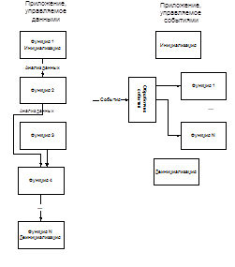
Показана работа приложения, управляемого данными, и приложения, управляемого событиями.
То есть приложение, управляемое событиями, работает не последовательно, а как совокупность обработчиков событий. Событиями является, например, выбор пункта меню, нажатие кнопки, перемещение мыши и т.д.

Slide 10
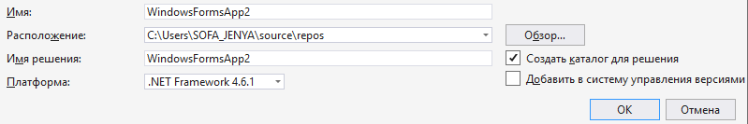
Выбор типа приложения
Выбор места размещения приложения

Slide 11
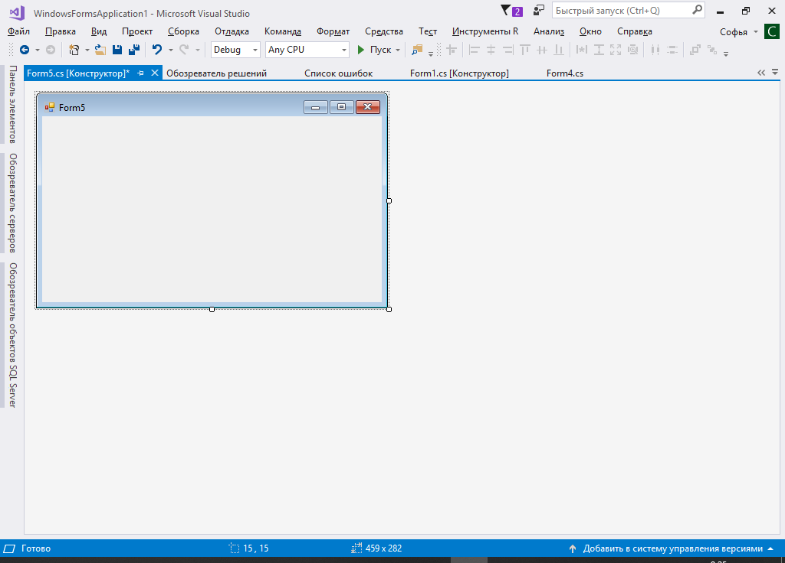
Создается одна форма

Slide 12
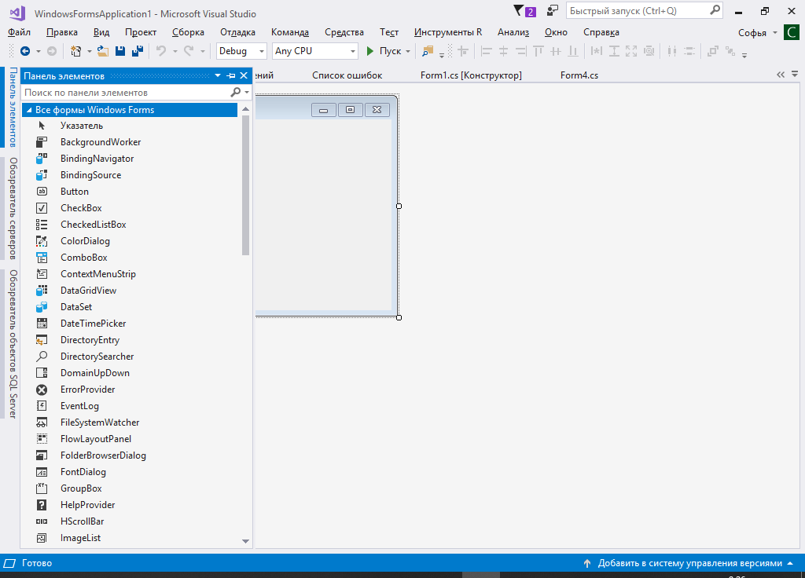
Выбор элемента управления для размещения на форме
При создании проекта типа Windows Forms появляется форма, на которой можно размещать элементы управления, выбираемые в окне Панель элементов в левой части экрана.

Slide 13
Окно свойств
Окно свойств — основной инструмент настройки формы и ее компонентов.
Содержимое этого окна представляет собой весь список свойств выбранного в данный момент компонента или формы.
Вызывается это окно одним из двух способов —
в пункте меню Вид выбираем пункт Окно свойств,
на выбранном объекте щелкаем правой кнопкой мыши и в контекстном меню объекта выбираем пункт Свойства.
Когда вы только создали проект, в окне Свойства отображаются свойства самой формы

Slide 14
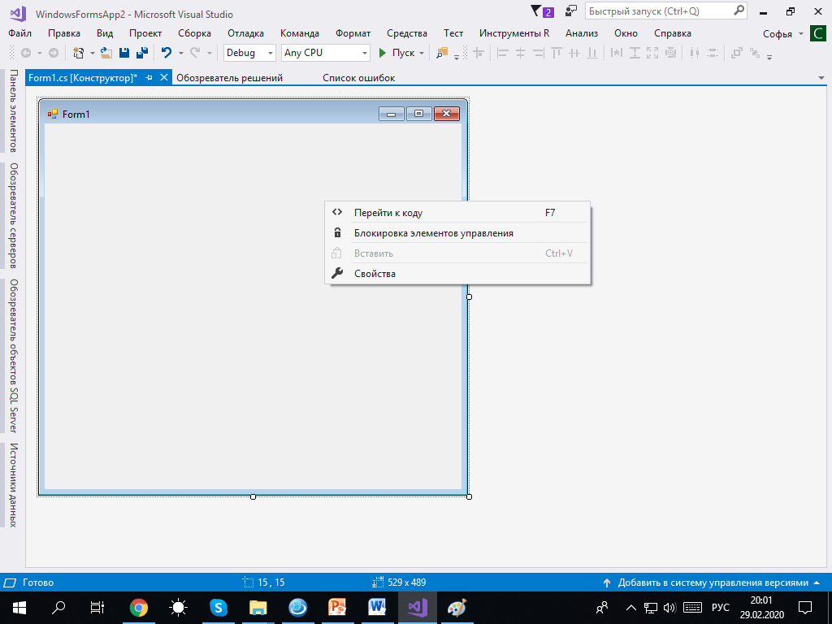

Slide 15
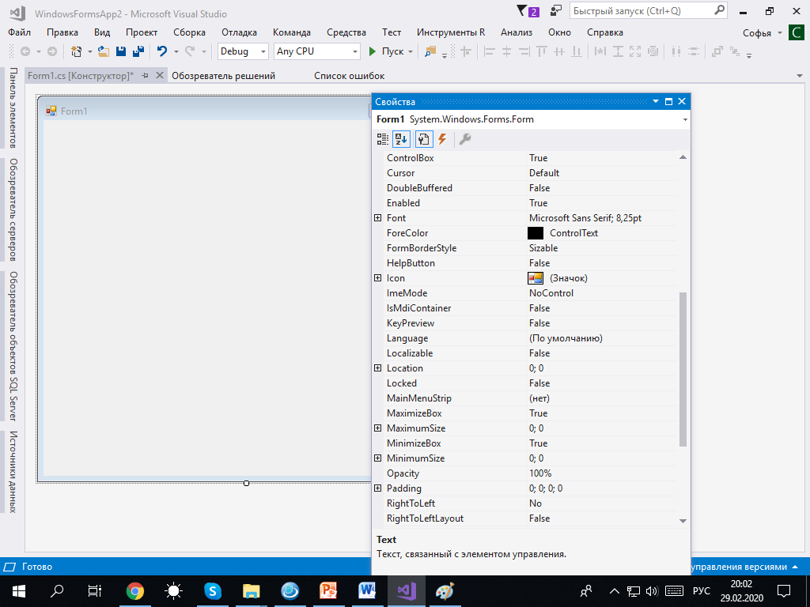

Slide 16
Окно Свойства позволяет определять в первую очередь дизайн формы и ее элементов управления.
В таблице приводится описание некоторых свойств формы, обычно определяемых в режиме дизайна.
При выборе значения свойства, отличного от принятого по умолчанию, оно выделяется жирным шрифтом, что облегчает в дальнейшем определение изменений.

Slide 17
Некоторые свойства формы
Свойство | Описание | Значение по умолчанию
Name | Название формы в проекте. Это не заголовок формы, который вы видите при запуске формы, а название формы внутри проекта, которое вы будете использовать в коде | Form1, Form2 и т.д.
BackColor | Цвет формы. Для быстрого просмотра различных вариантов просто щелкайте прямо на названии "BackColor" | Control
ControlBox | Устанавливается наличие либо отсутствие трех стандартных кнопок в верхнем правом углу формы: "Свернуть", "Развернуть" и "Закрыть"
Font | Форматирование шрифта, используемого для отображения текста на форме в элементах управления | Microsoft Sans Serif ; 8,25pt
Icon | Изображение иконки, располагаемой в заголовке формы. Поддерживаются форматы .ico
MaximizeBox | Определяется активность стандартной кнопки "Развернуть" в верхнем правом углу формы | True
MaximumSize | Максимальный размер ширины и высоты формы, задаваемый в пикселях. Форма будет принимать указанный размер при нажатии на стандартную кнопку "Развернуть" | 0;0 (Во весь экран)
MinimizeBox | Определяется активность стандартной кнопки "Свернуть" в верхнем правом углу формы | True
MinimumSize | Минимальный размер ширины и высоты формы, задаваемый в пикселях. Форма будет принимать указанный размер при изменении ее границ пользователем (если свойство FormBorderStyle имеет значение по умолчанию Sizable) | 0;0

Slide 18
Text | Определение вида границ формы. Возможные варианты: None — форма без границ и строки заголовка; FixedSingle — тонкие границы без возможности изменения размера пользователем; Fixed3D — границы без возможности изменения размера с трехмерным эффектом; FixedDialog — границы без возможности изменения, без иконки приложения; Sizable — обычные границы: пользователь может изменять размер границ; FixedToolWindow — фиксированные границы, имеется только кнопка закрытия формы. Такой вид имеют панели инструментов в приложениях; SizableToolWindow — границы с возможностью изменения размеров, имеется только кнопка закрытия формы | Sizable
Size | Ширина и высота формы | 300; 300
Text | Заголовок формы. В отличие от свойства Name, именно это название формы, которое не используется в коде | Form1, Form 2 и т.д.
WindowState | Определение положения формы при запуске. Возможны следующие значения: Normal — форма запускается с размерами, указанными в свойстве Size; Minimized — форма запускается с минимальными размерами, указанными в свойстве MinimumSize; Maximized — форма разворачивается на весь экран | Normal

Slide 19
У всех элементов управления или компонент есть свойства и события. Значения свойств можно менять как при проектировании приложения, так и при выполнении событий. Изменение свойства – это присвоение ему какого-то значения в виде оператора
Имя компоненты.имя свойства=значение
Надо помнить, что всем компонентам при размещении на форму присваивается имя по умолчанию (имя компоненты с порядковым номером; это имя можно изменить при проектировании приложения).
Если значение свойства компоненты меняется в коде события этой же компоненты, то вместо имени компоненты пишется this.
Все визуальные компоненты имеют свойства Left,Top, Height,Width, определяющие положение компоненты на форме, Text – текст, расположенный на компоненте. Расположение компоненты в окне можно менять как визуально, так и изменением свойств в окне Свойства. В этом же окне можно менять и другие свойства: цвет, текст, расположенный на кнопке и т.д.

Slide 20
Кнопка окна свойств События переключает окно Свойства в режим управления обработчиками различных событий (например, мыши, клавиатуры) и одновременно выводит список всех событий элемента управления.
Двойной щелчок мыши в поле значения события генерирует обработчик для него и переключает в режим кода.

Slide 21
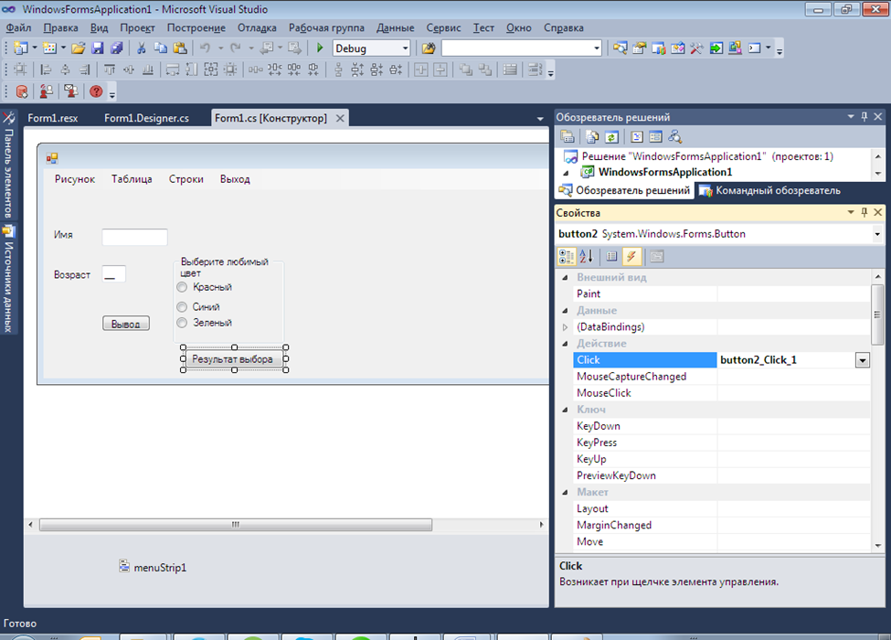

Slide 22
Автоматически создается заголовок обработчика, код набирается программистом
private void button2_Click_1(object sender, EventArgs e)
{string Col = "";
if (this.radioButton1.Checked)
Col = this.radioButton1.Text;
if (this.radioButton2.Checked)
Col = this.radioButton2.Text;
if (this.radioButton3.Checked)
Col = this.radioButton3.Text;
MessageBox.Show(Col);
//Это набирается программистом
}

Slide 23
Элементы управления
Элемент управления Label предназначен для отображения информации.
Элемент управления Button (кнопка) имеет событие Click (Нажатие кнопки). При щелчке по кнопке появится заготовка фрагмента кода для обработки этого события.
Вставка собственного кода (выделенного жирным шрифтом) приведет при исполнении приложения и нажатии на кнопку к выводу окна сообщения:
private void buttonl_Click(object sender, EventArgs e)
{MessageBox. Show ("Первое Windows приложение!") ; }

Slide 24
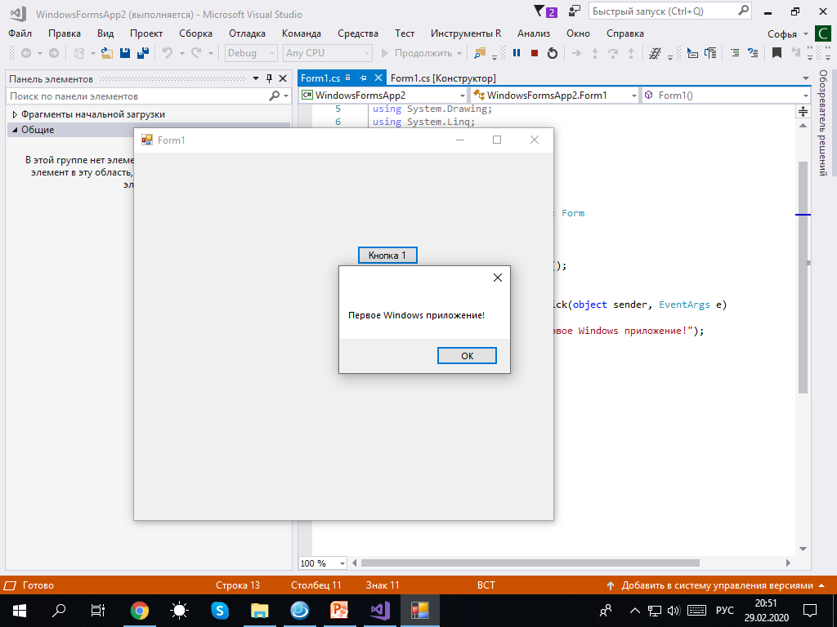

Slide 25
Элемент управления Text Box позволяет вводить текст.
Элемент управления MaskedTextBox дополнительно к TextBox содержит свойство Mask, которое позволяет контролировать допустимость ввода символов (числа, даты и т.д.) .
Mask должен быть строкой, состоящей из одного или нескольких элементов маскировки. Будем использовать 2 символа маски:
0 Цифра, обязательное. Этот элемент будет принимать любую цифру от 0 до 9.
Цифра или пробел, необязательно
Вводимые символы во время выполнения программы сопоставляются с символами маски.
По полю ввода можно перемещаться с помощью стрелок и курсора мыши.

Slide 26
Элементы управления RadioButton и CheckBox позволяют информировать о текущем состоянии приложения и изменять это состояние.
Традиционно элементы управления RadioButton (переключатели) следует применять, когда нужно предоставить возможность выбора между взаимоисключающими режимами — например, пола пользователя.
Чтобы сгруппировать переключатели для образования единого логического блока, следует использовать элемент управления GroupBox.
При первоначальном помещении элемента GroupBox на форму и последующем размещении необходимых элементов управления RadioButton внутри его границ, состояние элементов RadioButton будет автоматически изменено для отражения того, что только один режим внутри групповой рамки может быть выбран.

Slide 27
Элемент управления CheckBox (флажок) следует использовать, когда нужно предоставить возможность выбора одного или более режимов — например, для заполнения вопросника об использовавшихся ранее операционных системах (Windows ХР, Windows Vista, Linux и т.п.).
У RadioButton и CheckBox есть булевское свойство Checked, которое равно true, если переключатель или флажок включен, и false в противном случае.

Slide 28
Элемент управления TabControl, как и GroupBox, позволяет группировать другие элементы управления.
Этот элемент предоставляет простой способ организации диалоговых окон в логические части, доступные посредством вкладок в верхней части элемента управления.
TabControl содержит элементы TabPages (Набор закладок ), которые по существу работают подобно элементу управления GroupBox, поскольку они группируют элементы управления.
Это свойство настраивается визуально

Slide 29
Элемент управления dataGridView предназначен для работы с таблицами. При копировании этого элемента на форму создается таблица без столбцов, к которой можно добавлять столбцы как в режиме проектирования, так и в режиме выполнения.
При проектировании создается столбец с именем и заголовком. Для добавления столбца в режиме выполнения нужно вызвать свойство Columns и выполнить его метод Add с параметрами имя столбца и имя заголовка столбца.
Для добавления строки таблицы нужно вызвать свойство Rows и выполнить его метод Add. Таким образом создается двумерный массив, первый индекс которого - номер столбца (!), а второй – номер строки.
Заполнение элемента таблицы происходит с помощью оператора присваивания вида
this.dataGridView1[0,nr].Value=…

Slide 30
Элемент управления для создания меню это MenuStrip.
Пункты меню создаются интерактивно; каждый пункт является элементом управления toolStripMenuItem,
событие Click которого выполняется при выборе этого пункта.

Slide 31
Для вызова из одной формы другой нужно создать экземпляр вызываемой формы с помощью оператора вида
Form2 fr2 = new Form2();
и выполнить его метод ShowDialog()
Закрытие формы происходит с помощью ее метода Close().

Slide 32
Если необходимо передать из вызывающей формы в вызываемую некоторую величину, то в вызываемой форме нужно создать статический класс со статическими элементами, например,
public static class Global
{
public static string name;
public static int age;
public static bool sex;
}
В этом случае все переменные с именами вида Global.имя доступны в любой форме.

Slide 33
Пример использования различных элементов управления
Создадим новое приложение Windows Form Application.
На его форму поместим следующие компоненты:
1. Элемент TabControl1 – набор из 3 закладок (tabPage1,tabPage2,tabPage3) для работы соответственно с RadioButton, CheckBox и maskedTextBox
2.На закладку tabPage1 с именем Выбор -компоненту groupBox, в свойство Text которой записывается значение. Выберите любимый цвет, Это - заголовок
внутри groupBox три компоненты radioButton со значениями поля Text соответственно Красный, Синий, Зеленый для выбора одной из них
компоненту button с текстом Любимый цвет для вывода выбранного любимого цвета
3. Присвоим закладке tabPage2 имя Флажки
4. Присвоим закладке tabPage3 имя Поля ввода и поместим на нее:
две компоненты label (статический текст), свойство Text которых задает выводимый текст (Имя и Возраст соответственно)
компоненту textBox для ввода текста в свойство Text
компоненту maskedTextBox для ввода текста в свойство Text с контролем
компоненту button с текстом Вывод года рождения для определения года рождения по возрасту

Slide 34
1. Создание TabControl и добавление в него 3 закладок

Slide 35
2. Group Box и в ней 3 Radio Button и кнопка для просмотра выбранного цвета

Slide 36
Вывод сообщения о выбранном цвете
Метод Click кнопки с текстом Выбранный цвет одержит код:
private void button2_Click(object sender, EventArgs e)
{ string Col = "";
if (this.radioButton1.Checked)
Col = this.radioButton1.Text;
if (this.radioButton2.Checked)
Col = this.radioButton2.Text;
if (this.radioButton3.Checked)
Col = this.radioButton3.Text;
MessageBox.Show(Col); }

Slide 37
При выполнении окно будет иметь вид:

Slide 38
4. Закладка Поля ввода

Slide 39
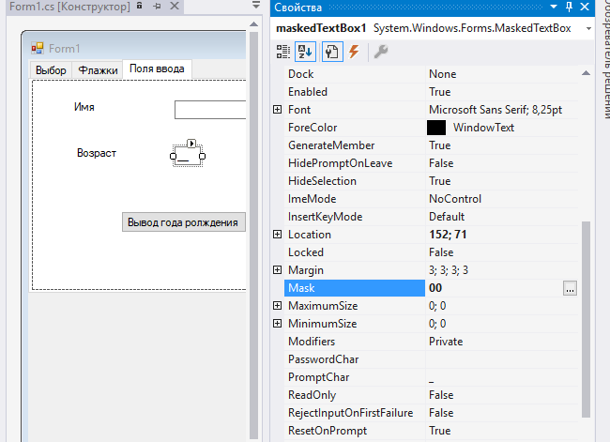
Компонента maskedTextBox
У компоненты maskedTextBox свойство Mask=00 (нужно ввести 2 цифры возраста)

Slide 40
Кнопка для вывода года рождения
Событие Click этой кнопки содержит следующий код:
private void button1_Click(object sender, EventArgs e)
{int year, age; ;
age = Convert.ToInt32(maskedTextBox1.Text);
year = DateTime.Today.Year - age; % Год текущей даты
MessageBox.Show("Ваше имя: " + textBox1.Text +
" Ваш возраст " + maskedTextBox1.Text + " Год рождения: " + Convert.ToString(year)); }
Функция Convert.ToString() преобразует целое число в текст.
Функция Convert.ToInt32() преобразует текст в целое число.
Функция MessageBox.Show() выводит текст на экран.

Slide 41
При выполнении форма имеет вид

Slide 42
Создание меню
Добавим к программе меню для перехода в другие формы (для работы с таблицей и рисования). Это невизуальная компонента
menuStrip1

Slide 43
Редактирование меню
У компоненты menuStrip1есть свойство Items (набор пунктов). Это свойство редактируется визуально

Slide 44
Таким образом создадим меню из трех пунктов:
При выборе первого и второго пунктов меню выполняется вызов новых форм приложения:
private void toolStripMenuItem1_Click(object sender, EventArgs e)
{ Form2 fr2 = new Form2();
fr2.ShowDialog(); }
private void toolStripMenuItem2_Click(object sender, EventArgs e)
{ Form3 fr3 = new Form3();
fr3.ShowDialog(); }

Slide 45
Выбор третьего пункта меню приводит к закрытию первой формы и всего приложения:
private void toolStripMenuItem3_Click(object sender, EventArgs e)
{ this.Close(); }

Slide 46
Форма 2 – работа с таблицей
Разместим на форме компоненту dataGridView, которая изначально пуста

Slide 47
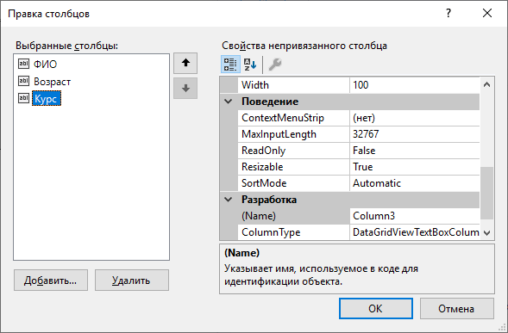
У этой компоненты есть свойство Columns, настраиваемое визуально
Первый индекс – номер столбца, второй – номер строки, которая задается как глобальное свойство:
public int nr = 0;
В качестве значения второго столбца(его индекс равен 1) сохраняется текст соответствующей компоненты radioButton.

Slide 48
Свойство Header Text определяет заголовок столбца таблицы, а свойство Width определяет ширину столбца.
На эту же форму добавим компоненты для добавления строки к таблице
Остальные компоненты предназначены для добавления строк таблицы.
Кнопка button с текстом Добавить к таблице имеет следующий код метода Click():
private void button1_Click(object sender, EventArgs e)
{this.dataGridView1.Rows.Add(); //Добавление строки таблицы
this.dataGridView1[0, nr].Value = textBox1.Text;
this.dataGridView1[1, nr].Value = maskedTextBox1.Text;
this.dataGridView1[2, nr].Value = maskedTextBox2.Text;
nr++;}
Первый индекс – номер столбца, второй – номер строки, которая задается как глобальное свойство:
public int nr = 0;

Slide 49
Вид формы 2 в процессе выполнения

Slide 50
Компонента Graphics
Для рисования нужно помещать на форму поверхность рисования, которую обеспечивает этот класс. Основные действия по рисованию описаны в событии Paint. Для рисования какой-то кривой (окружности, прямой, треугольника и т.д.) необходимо выполнить какой-то метод Graphics.
Для указания цвета линии задается некоторый объект карандаш (Pen), а для указания цвета заливки задается некоторый объект кисть (Brush). Для вывода текста используется некоторый шрифт – объект Font.

Slide 51
Объект Pen создается с помощью конструктора вида
Pen p1 = new Pen(цвет линии, толщина линии);
Цвет линии задается элементом структуры Color. В этой структуре определены имена для 128 цветов. 16 из них (основные) определены в табл.

Slide 52
Имена основных цветов
Название цвета | Имя поля структуры
Черный | Black
Серебристый | Silver
Серый | Gray
Белый | White
Темно-бордовый | Maroon
Красный | Red
Фиолетовый | Purple
Фуксия | Fuchsia
Зеленый | Green
Светло-зеленый | Lime
Оливковый | Olive
Желтый | Yellow
Темно-синий | Navy
Синий | Blue
Морской волны | Teal
Голубой | Aqua

Slide 53
Например: Pen p1 = new Pen(Color.Blue, 2);
Объект Brush создается с помощью функции
SolidBrush b1 = new SolidBrush(цвет);
Создание поверхности рисования происходит с помощью вызова
Graphics g = e.Graphics;
После этого можно применять различные методы Graphics.

Slide 54
При рисовании используется традиционная для машинной графики система координат: начало координат - верхний левый угол, ось X возрастает слева направо, а ось Y сверху вниз.
Во многих методах используется структура Rectangle, которая содержит набор из четырех чисел с плавающей запятой, определяющих расположение и размер прямоугольника. Создание этой области происходит с помощью конструктора, который инициализирует новый экземпляр класса RectangleF с указанным расположением и размером.
RectangleF(float абсцисса верхнего угла прямоугольнике,
float ордината верхнего левого угла прямоугольника,float ширина,float высота)

Slide 55
Также в некоторых методах используется структура PointF, которая представляет упорядоченную пару координат Х и Y с плавающей запятой, определяющих точку на двумерной плоскости. Ее создание производится с помощью конструктора PointF(float абсцисса точки,float ордината точки)

Slide 56
Некоторые методы класса Graphics
Метод | Описание
DrawArc(Pen карандаш,RectangleF прямоугольник,float Угол (в градусах), который измеряется по часовой стрелке, начиная от оси X и заканчивая начальной точкой дуги,float Угол (в градусах), который измеряется по часовой стрелке, начиная от значения параметра startAngle и заканчивая конечной точкой дуги) | Рисует дугу, которая является частью эллипса, заданного структурой RectangleF
DrawEllipse(Pen карандаш, RectangleF прямоугольник) | Рисует эллипс, определяемый ограничивающей структурой RectangleF
DrawLine(Pen карандаш,PointF точка1, PointF точка2) | Проводит линию, соединяющую две структуры PointF
DrawPolygon(Pen карандаш,PointF[] массив точек) | Рисует многоугольник, определяемый массивом структур PointF
DrawRectangle(Pen карандаш,int абсцисса,int ордината,int ширина,int высота) | Рисует прямоугольник, который определен парой координат, шириной и высотой

Slide 57
В качестве примера выведем на форму фигурку барана. Для этого определим в классе формы поля:
float x0 = 230;//Абсцисса начальной точки
float y0 = 180;//Ордината начальной точки
float t = 0;//Для последующей анимации
Определим событие Paint:
public void OnPaint(object sender, PaintEventArgs e)
{ Graphics g = e.Graphics;
// Описать поверхность рисования
DrawSheep(g, x0, y0, t); // Нарисовать барана }

Slide 58
и метод DrawSheep:
void DrawSheep(Graphics g, float x0, float y0, float t)
{Pen p1 = new Pen(Color.Blue, 2); // заготавливаем карандаши и кисти
Pen p2 = new Pen(Color.Red, 3); // для рисования барана
Pen p3 = new Pen(Color.Gray, 4);
Pen p4 = new Pen(Color.Black, 3);
SolidBrush b1 = new SolidBrush(Color.Green);
g.FillEllipse(b1, x0, y0, 100, 50); // туловище
float xhead = x0 + 60; // вычисляем координаты головы
float yhead = y0 - 20;
g.DrawPolygon(p1, new PointF[] { new PointF(xhead, yhead), new PointF(xhead + 30, yhead + 30),new PointF(xhead + 60, yhead) });

Slide 59
// рисуем голову
g.DrawEllipse(p2, x0 + 80, y0 - 12, 5, 5); // рисуем глаза
g.DrawEllipse(p2, x0 + 95, y0 - 12, 5, 5);
g.DrawArc(p3, x0 + 20, y0 - 45, 50, 50, 0, -90); // рисуем рога
g.DrawArc(p3, x0 + 60, y0 - 45, 50, 50, 0, -90);
float xlegs = x0 + 10; // вычисляем координаты ног
float ylegs = y0 + 42; // и рисуем четыре ноги
g.DrawLines(p4, new PointF[] { new PointF(xlegs, ylegs), new PointF(xlegs + 20 * (1 - t), ylegs + 20), new PointF(xlegs, ylegs + 40) });
xlegs = xlegs + 20;
g.DrawLines(p4, new PointF[] { new PointF(xlegs, ylegs), new PointF(xlegs + 20 * (1 - t), ylegs + 20), new PointF(xlegs, ylegs + 40) });
xlegs = xlegs + 40;
g.DrawLines(p4, new PointF[] { new PointF(xlegs, ylegs), new PointF(xlegs + 20 * (1 - t), ylegs + 20), new PointF(xlegs, ylegs + 40) });
xlegs = xlegs + 20;
g.DrawLines(p4, new PointF[] { new PointF(xlegs, ylegs), new PointF(xlegs + 20 * (1 - t), ylegs + 20), new PointF(xlegs, ylegs + 40) });
g.DrawArc(p4, x0 - 25, y0 + 12, 25, 25, 0, 245);
// рисуем хвост
}
Зададим размеры формы 600, 480

Slide 61
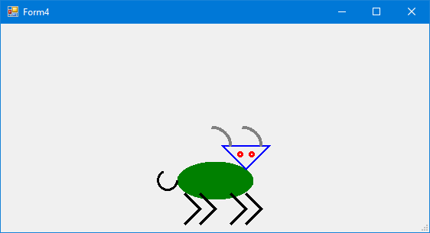
При запуске приложения получим

Slide 62
Анимация
Анимация - это почти всегда меняющаяся картинка, в примере будет меняться с одной стороны положение барашка, а с другой изгиб лап. Изгиб лап у барана определяется параметром t из отрезка [-0.3,0.7], а положение барана будет также вычисляться в зависимости от параметра t
Здесь будет использован стандартный класс Math, содержащий математические функции, но после вычисления необходимо привести результат вычисления к типу float.
Для регулярного изменения координат барана имеется невизуальная компонента Timer. Перетаскивание этой компоненты на форму приведет к ее размещению в невидимой части экрана, так как она невизуальная.
В свойствах устанавливается значение Interval = 60. Это свойство определяет, через сколько миллисекунд должен быть "тик" часов.

Slide 63
Значение равное 1000 соответствует одной секунде. Следует учитывать, что интервал "тиканья" является относительно приблизительным, и может варьироваться в зависимости от мощности компьютера и его текущей загрузки.
В списке событий таймера имеется одно событие Tick.
Метод реакции на его наступление будет в примере называться Tick и содержать код:

Slide 64
private void timer1_Tick(object sender, EventArgs e)
{float dt = 0.01f;
t = t + dt;
if ((t < - 0.3f)||(t > 0.7f))
{ dt = -dt; }
x0 = 230 + (float)(100 * Math.Sin(10 * t));
y0 = 180 - (float)(20 * Math.Sin(30 * t));
Invalidate();
//Перерисовка формы, то есть вызов метода Paint
}

Slide 65
Для запуска таймера с событием DoubleClick формы связывается метод, который «запускает» таймер:
private void DoubleClick(object sender, EventArgs e)
{ timer1.Enabled = true; }
При этом рисунок будет перерисовываться, и барашек будет двигаться

